Slide 1
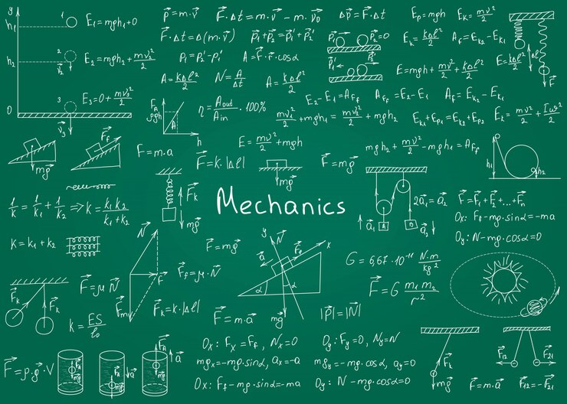
Mecânica
4300153 - Segundo Semestre de 2022
1ª Aula – Boas-vindas e Revisão de Cinemática
Nilberto H. Medina e Vito Vanin
medina@if.usp.br, vanin@if.usp.br
15-16/08/2022

Slide 2
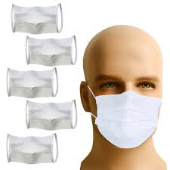
Bem-vindos
Mecânica
Segundo Semestre de 2022
Pós-Pandemia

Slide 3
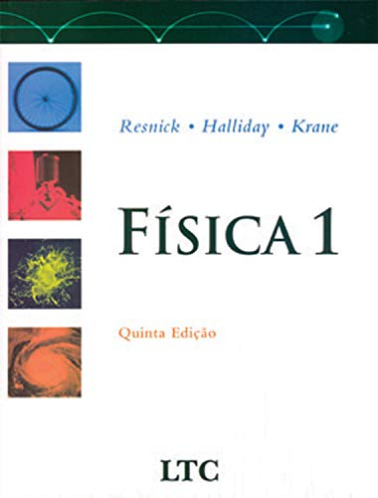
Mecânica – 2º Semestre de 2022
Capítulos 6 a 13 do HRK
Quantidade de movimento
Sistemas de partículas
Cinemática Rotacional
Dinâmica Rotacional
Momento Angular
Trabalho e Energia
Energia Potencial
Conservação de energia

Slide 4
Atividades Regulares
Leitura do livro HRK
Fazer os exercícios das 10 listas.
Participar das monitorias presenciais e online.
Responder os questionários online.
Fazer análise e relatórios dos experimentos online – correspondem ao crédito trabalho
As aulas de Mecânica gravadas do ano passado estão disponíveis no site e-aulas
Outras atividades sugeridas
Leitura de livros e artigos científicos
Exemplos:
Por que o pão cai com a parte com manteiga para baixo ?
Análise do chute do Roberto Carlos.
Por que a pipoca estoura ?
Special Issue: X Rays 100 Years Later (nov. 1995)
Applets na Internet sobre demonstrações em física.
https://phet.colorado.edu/pt_BR/simulations/category/physics
https://web2.ph.utexas.edu/~phy-demo/resources/phys_applets.html

Slide 5
Adição de Vetores
Simulação, projeto phet, da Universidade do Colorado, vetores
https://phet.colorado.edu/sims/html/vector-addition/latest/vector-addition_pt_BR.html
Energia na pista de skate
https://phet.colorado.edu/sims/html/energy-skate-park-basics/latest/energy-skate-park-basics_pt_BR.html
Força e Movimento
https://phet.colorado.edu/sims/cheerpj/motion-series/latest/motion-series.html?simulation=forces-and-motion&locale=pt_BR

Slide 6
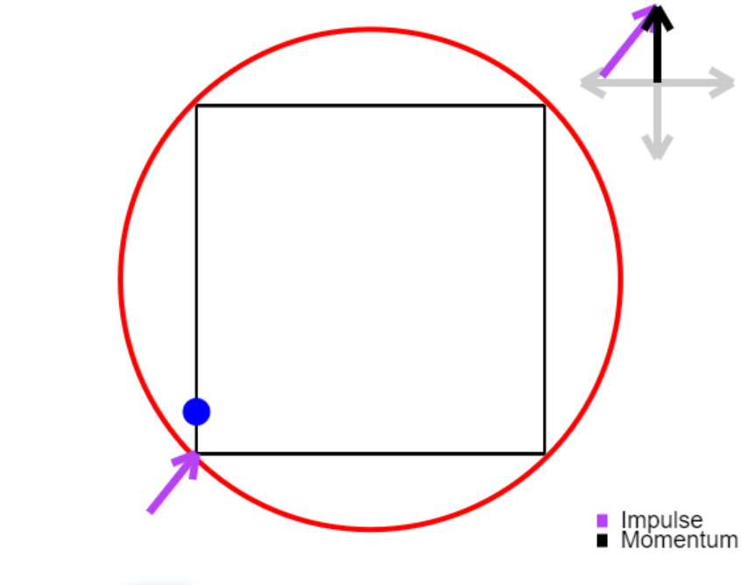
Momento e Impulso
http://galileo.phys.virginia.edu/classes/109N/more_stuff/Applets/NewtonCircleAcc/NewtonCircleAcc.html

Slide 7
Equipe
Professores:
Nilberto Medina (Noturno)
Vito Roberto Vanin (Diurno)
Estagiários e monitores:
Daniel Marczuk Martin
Itiara Mayra Barbosa de Albuquerque
Greiciane Cesário (MEXI)
Guilherme de Almeida Fontana (MEXI)
Gustavo Kenzo Sato
Pedro Stanquevisch

Slide 8
HORÁRIO
 | 2as-feiras | 3as-feiras | 4as-feiras | 5as-feiras | 6as-feiras | Sábado
DIURNO | 10-12: Aula |  |  | 8-10: Aula |  | 10-12 Monitoria online
 | 12-13: Monitoria Monitoria MEXi | 12-13 Monitoria | 12-13: Monitoria | 12-13 Monitoria Monitoria MEXI | 12-13 Monitoria | 14-16 Monitoria Online
NOTURNO | 18-19: Monitoria Monitoria MEXI | 12-13 Monitoria | 18-19: Monitoria | 12-13 Monitoria Monitoria MEXI | 18-19: Monitoria
 |  | 21-23: Aula |  | 19-21: Aula
2as e 5as monitorias teoria e MEXI em salas separadas, em paralelo.

Slide 9
Calendário de Provas
Provas: P₁ em 17/10 (D) e 18/10 (N);
P₂ em 12/12 (D) e 13/12 (N).
Prova Substitutiva: 19/12 (D) e 20/12 (N)
Questionários via moodle “toda semana”:
exercícios, textos, e Matemática Básica
Se responder todos os questionários, a menor nota será descartada.
A disciplina dá direito a 4 créditos (as 4 horas de aula semanais) mais
1 crédito-trabalho, correspondente à realização dos experimentos online (6),
uma visita ao Laboratório de Demonstrações e os respectivos relatórios (7).

Slide 10
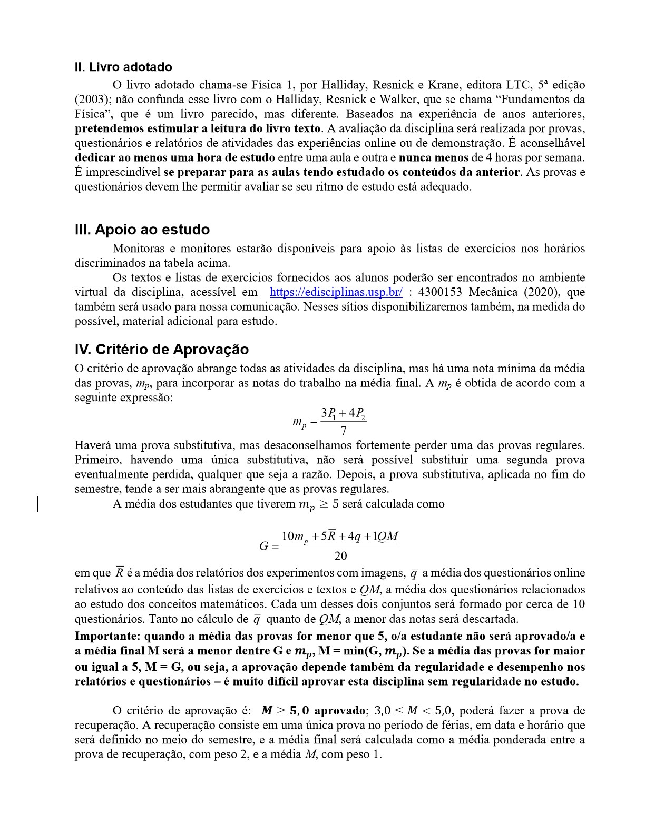

Slide 11



Critérios de Aprovação
Média das duas provas: $m_{p}=\frac{3P_{1}+4P_{2}}{7}$
Média potencial: $G=\frac{3m_{p}+\bar{R}+\bar{q}}{5}$
$$m_{p}≥5→\text{m}\text{é}\text{dia}=G$$
$$m_{p}<5→\text{m}\text{é}\text{dia}=min⁡(G,m_{p})$$
Não há arredondamento de nota antes da Prova Substitutiva,
que é aberta e substituirá a nota que resulte na maior média
Fica em recuperação quem tem $3≤\text{m}\text{é}\text{dia}<5$

Slide 12
Critérios de Aprovação

Slide 13
Primeiras Atividades
15 a 19/8 Revisão das leis de Newton
Recordação do conteúdo e significado das leis de Newton.
Aplicação a alguns exercícios (“toda” a matéria, lista 1)
O primeiro questionário será sobre problemas do 1º semestre – só respostas numéricas.
Você tem que:
entender a solução
desenvolver fórmulas algébricas
Participem das monitorias – os problemas não são fáceis !

Slide 14
Experimento de colisões em uma dimensão
MEXI, selecione a aba "Experimentos de Translação“, escolha o item "Colisões".
Use o roteiro em anexo a esta tarefa – o da página do MEXI é um pouco diferente. O vídeo é muito útil, mas os detalhes serão um pouco diferentes.
O trabalho deve ser realizado por equipes de 2 pessoas
A equipe escolhe um dos 2 conjuntos de imagens designados..
O relatório é sintético, até 30/8
nomear o seu arquivo da seguinte forma: "nome1_nome2_conjuntoDeImagens.extensao",
A nota do relatório é a soma das notas ao vários itens pedidos no Roteiro
forneça todas as tabelas, esboços e cálculos pedidos
responda as questões
faça os comentários solicitados.

Slide 15
Conceitos de Matemática Básica
Neste semestre, estão previstos 4 capítulos de Matemática Básica.
Todos os textos disponíveis na página da disciplina.
O capítulo IX - construindo gráficos - é o tema desta 1a quinzena de aula. Leia ao longo das próximas duas semanas; um questionário sobre o texto será aberto depois disso.

Slide 16
Revisão de Fundamentos de Mêcânica

Slide 17
Lista 1, #2. Descrição do movimento de um braço mecânico a partir do gráfico da velocidade
gráfico da velocidade de um
braço mecânico em função do tempo
Faça o gráfico de aceleração em função do tempo.
Preencha a tabela de posição por tempo e esboce o gráfico correspondente no quadriculado ao fim da página, sabendo que a posição inicial é x(0) = 10 cm.
Não deixe de marcar valores e a unidade de medida no eixo das ordenadas.

Slide 18
Lista 1, #5: Queda livre de um objeto de um helicóptero em movimento
Um helicóptero está descendo verticalmente com velocidade de módulo constante e igual a 36 km/h. Quando ele está a uma altura H do solo, uma porca de aço escapa da sua lataria e chega ao solo em 6,0 s. Adote g = 10 m/s² para a aceleração local da gravidade. Forneça a resposta com dois algarismos significativos.
Determine a altura H.

Slide 19
Lista 1, #6: Influência do vento no deslocamento de um avião
O piloto de um avião deseja voar de oeste para leste. Um vento de 80 km/h
sopra do norte para o sul e a velocidade do avião em relação ao ar
(sua velocidade se o ar estivesse parado) é igual a 320 km/h.
Esboce um diagrama que mostre a relação entre
  as velocidades do avião nos sistemas de referência Solo e Ar,
  e a velocidade do vento; identifique as direções da rosa dos ventos em seu diagrama.
Determine a direção que o piloto deve escolher, medido no sistema de referência do ar e em relação à direção Oeste→Leste; forneça o ângulo como um arcsen, arccos ou arctg.
Determine o módulo da velocidade do avião em relação ao solo.

Slide 20
Lista 1 #7 Dinâmica de um bloco arrastado sobre um plano inclinado.

Slide 21
Aplicações das leis de Newton
  Determinar os elementos do sistema do problema e
  entender a questão para a qual se busca a solução
  Escolher o(s) sistema(s) de referência
  para descrever a evolução temporal dos corpos
  Atribuir sinais aos dados do problema,
  de acordo com o(s) sistema(s) de referência escolhido(s)
  Determinar as interações sobre cada corpo
  Desenhar o(s) diagrama(s) de corpo livre
  Escrever as equações de movimento
  Escrever as equações de vínculos, se houverem
  Localizar as incógnitas
  Resolver as equações
  Verificar o(s) comportamento(s) das soluções nas situações-limite
  Substituir os valores numéricos do problema
  Verificar a razoabilidade do resultado encontrado – sinal, em particular
3

Slide 22
Lista 1, #3: Movimento de um braço mecânico a partir do gráfico da posição
posição do
braço mecânico de uma máquina
em função do tempo
Determine:
a velocidade em função do tempo e faça o respectivo gráfico
os intervalos de tempo (ou instantes) em que a aceleração é: positiva; negativa; nula

Slide 23
AVISOS
.
Para a próxima aula:
Resolver os exercícios da lista 1 de Mecânica

Slide 24
Até a próxima aula

